Slide 1



Menaxhimi i ardhmërisë
Universiteti i Novi Sadit
Fakulteti Ekonomik në Suboticë
Dega në Bujanoc
Bazat e menaxhimit
Moduli 8

Slide 2
Përmbajtja
Progresi shkencor-teknik dhe menaxhimi I ardhmërisë
Globalizimi I ekonomisë botërore dhe ndryshimet në treg
Ndryshimet në domenin e organizatës dhe menaxhimit
Ndryshimet në lëminë e informatikës dhe ndikimi I tyre në menaxhim
Aftësitë e dijes dhe shkathtësitë e menaxherit të ardhmërisë

Slide 3



Aktualizimi i nocionit
Progresi teknik
Progresi teknologjik
Progresi shkencor-ekonomik
Progresi shkencor-teknik
Progresi shkencor-teknologjik

Slide 4
Qasjet mbi zhvillimin shkencor-teknik
Progresi teknik në kuptim të aplikimit të inovacioneve teknike që mundësojnë prodhimin e produkteve të caktuara me shfrytëzim minimal të resurseve,
Progresi teknik në kuptim të faktorëve që mundësojnë uljen e shpenzimeve ose rritjen e prodhimtarisë pa rritje të numrit të punëtorëve ose kapitalit fiks,
Progresi teknik si risi ose përmirësim të natyrës teknike që sjell deri te riitja e produktivitetit të punës.

Slide 5
Kuptimi bashkëkohorë i progresit teknik
Progresi
teknik
Progresi
shkencorë
Progres shkencor-teknik

Slide 6
Dallimet midis teknologjive klasike dhe bashkëkohore
Teknologjitë klasike
(Resurse të kufizuara)
Teknologjitë bashkëkohore
(Resurse të pakufizuara)
Resurset natyrore
Silici
Materiale ekzotike
informata si resurs

Slide 7
Komponentat e revolucionit informatik
Telekomunikimet
Robotizimi
Kompjuterizimi

Slide 8
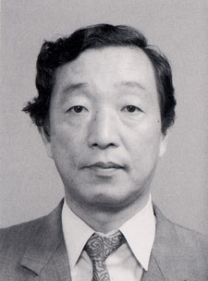
Qëndrimi i prof. Kazuhiro Fuçi
Kompjuterët janë
budallenj,të paaftë të
mësojnë por të aftë të
mbajnë mend.

Slide 9
Ambiciet e mëtutjeshme
Shpikja e kompjutetrëve me intelegjencë artificiale
Reprodukimi i trurit të njeriut
Të menduarit e pamvarur
Sjellja e pamvarur e vendimeve.

Slide 10
Robotika (1954)
Manipulator më shum funkional
Programohen për punë të ndryshme
Mbartje e peshave
Paqetimi
Përpunimi i materialeve
Ngjyrosja dhe llakimi
Kontroli i gabimeve
Zbulimi i gabimeve gjatë prodhimtarisë
Pjesëmarje në faza të caktuara të prodhimtarisë

Slide 11
Cilësitvë e robotëve
Punojnë pa ndërprerje ditë e natë
Nuk kanë nevojë për pushim dhe festa
Nuk kanë nevojë për zëvendësim
Nuk kanë nevojë për ngrohje të hapësirës ku janë të vendosur

Slide 12
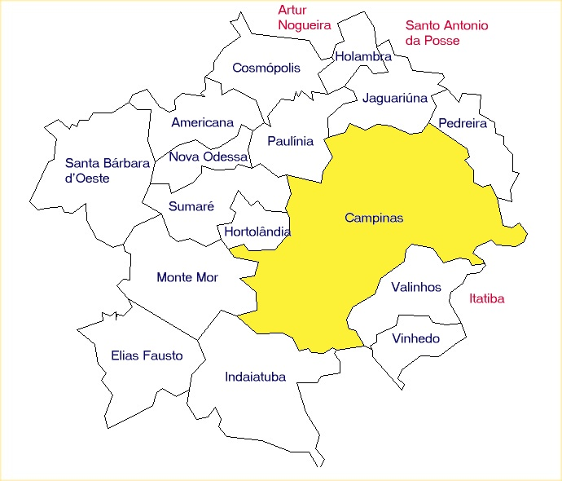
Kampinas
Sipërfaqe prej 797.6 km/2
Qendër e zhvilluar univerzitare
Haj tek teknologjia e zhvilluar
Industria e veturave e zhvilluar
Industria farmaceutike e zhvilluar
1.059.420 banorë

Slide 13
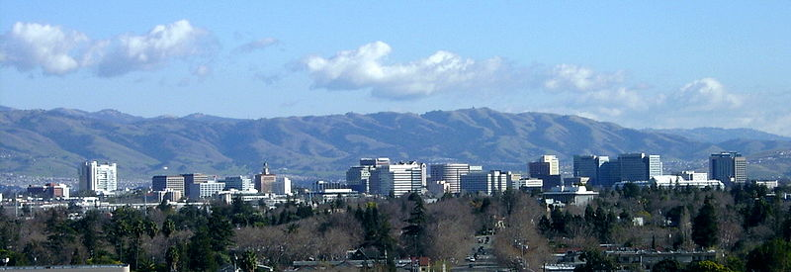
Lugina e Silikonit
Regjion I
përbërë
nga 15 qytete
Qendër e
Zhvilluar
univerzitare
250.000 të
Punësuar
në ata kompani

Slide 14
Anët pozitive të zhvillimit shkencor-teknologjik
Zhvillim i hovshëm ekonomik,
Hapja e vendeve të reja të punës,
Zëvendësimi i resurseve natyrore me ato sintetike,

Slide 15
Anët negative të zhvillimit shkencor-teknologjik
Zgjerimi i dallimeve në mes shteteve dhe popujve,
Mundësitë e parraqitjes së papunësisë masive,
Kriminaliteti informatik,
Kthimi i llojit njerëzorë në fazat primitive

Slide 16
Menaxhimi i ardhmërisë
Universiteti i Novi Sadit
Fakulteti Ekonomik në Suboticë
Dega në Bujanoc
Bazat e menaxhimit
Moduli 8

